Slide 1
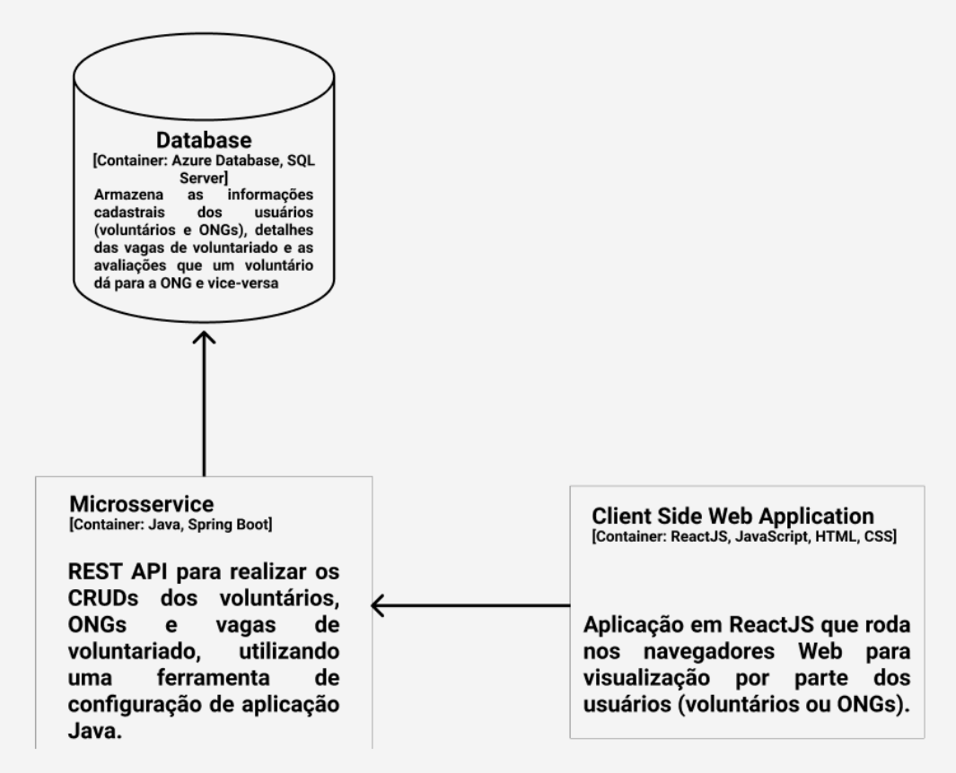

Slide 2
Banco de Dados
(SQL Server)
Armazena e retorna consultas sobre vagas e voluntários
Microservices
(Spring Boot)
Arquivo Controller
[Component: Spring MVC Rest Controller]
Importação e exportação dos arquivos
VagaController
[Component: Spring MVC Rest Controller]
Criar, consultar e fazer alterações nas vagas cadastradas no site
ORM
[Component: JPA]
Gerencia as conexões e as transações
AuthController
[Component: Spring MVC Rest Controller]
Autenticações do usuário
CidadeController
[Component: Spring MVC Rest Controller]
Retorna a cidade do cadastro na combo box
Client Side Web Application
[Container: ReactJS, JavaScript, HTML, CSS]
Aplicação em ReactJS que roda nos navegadores para visualização por parte dos usuários (Voluntários e Ong´s)
UsuarioJuridicoController
[Component: Spring MVC Rest Controller]
Faz a parte de cadastro do usuário juridico, alterações no cadastro e fila para recebimento de e-mails
UsuarioFisicoController
[Component: Spring MVC Rest Controller]
Faz a parte de cadastro do usuário fisico, alterações no cadastro e fila para recebimento de e-mails
EnderecoController
[Component: Spring MVC Rest Controller]
Recebe e informa o endereço do usuário

